Slide 1

Společenská odpovědnost organizací
3. ročník národní konference
„Společenskou odpovědností a kvalitou k udržitelnosti“
Ing. Robert Plechatý
Praha 27.11.2019

Slide 2


Statutární město Chomutov a CSR
Malé okénko do historie
rok 2015 a 1. místo v soutěži „Cena Ústeckého kraje za společenskou odpovědnost“
rok 2016 a získání Národní ceny ve veřejném sektoru za Společensky odpovědnou organizaci
Už jsme uspěli a dosáhli vrcholu. „Má cenu pokračovat?“
ANO MÁ.

Slide 3

Statutární město Chomutov a CSR
Aktivity společenské odpovědnosti organizací
  dobrovolné přijetí vysokých etických standardů (management)
  péče o zaměstnance
  transparentnost
  minimalizování negativních dopadů na životní prostředí
  přispívání k podpoře regionu, v němž organizace působí
  přizpůsobení podmínkám veřejné správy

Slide 4
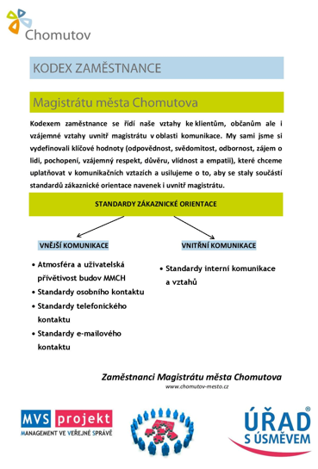
Statutární město Chomutov a CSR
Dobrovolné přijetí vysokých etických standardů
Kodex etiky zaměstnance MMCH – součást Pracovního řádu
Iniciativa K-týmu – Kodex zaměstnance MMCH
Setkání vedení města občany – zjišťování jejich potřeb
Ankety spokojenosti – zjišťování spokojenosti s činností magistrátu vč. opakovaného nezávislého šetření Mystery klienta
Participativní rozpočet – letos již potřetí

Slide 5


Statutární město Chomutov a CSR
Péče o zaměstnance
  Kolektivní smlouva – aktualizace každé 2 roky
  Sociální fond – cafeterie benefity
  pružná pracovní doba (možnost i individuální), příspěvek na studium jazyků, příspěvek na životní/penzijní připojištění, „věrnostní“ příspěvek, kulturní a sportovní akce pro zaměstnance,
  elektronické stravenky, příspěvek na vzdělávání, …
Indispoziční volno
Oceňování mimořádně aktivity zaměstnanců
Zaměstnanecký program
Sdílená pracovní místa

Slide 6

Statutární město Chomutov a CSR
Transparentnost
  Hospodaření města – rozklikávací rozpočty
  Registr smluv
  Systém výběru dodavatelů – eZAK
  On-line streaming zastupitelstva
  eGranty
  Portál občana

Slide 7

Statutární město Chomutov a CSR
Minimalizace negativních dopadů na životní prostředí
Separace odpadu na budovách úřadu
Využití elektromobility (elektromobily, elektroskútry, elektrokola), vlastní veřejná dobíjecí stanice
Odběr recyklovatelného materiálu – kromě náplní do tiskáren i např. papírové ručníky (navíc odběr od chráněných dílen)
Úklid černých skládek na náklady města + ukliďme Chomutov
Růst sběrných míst na separovaný odpad ve městě, nově oleje
Pravidelné přistavování velkoobjemových kontejnerů
Finanční prostředky na zeleň, omezování hluku ve městě, výstavba dětských hřišť, kompostéry z dotací
#dostbyloplastu 2019

Slide 8

Statutární město Chomutov a CSR
Elektronizace procesů
Nové granty – celý proces výhradně elektronický
(žádosti, hodnocení, schvalování, komunikace, první papír až smlouva o poskytnutí dotace, vyúčtování opět elektronické)
Elektronický oběh dokumentů + elektronická finanční kontrola
  (neobíhají papíry a průvodky, ale pouze sken dokumentů)
Elektronické podklady pro jednání rady a zastupitelstva města
(materiály výhradně v elektronické podobě)
#bezpapíru 2016 - Úspora energie, papíru, šanonů,
místa ve spisovnách, několikanásobná archivace,
snadnější manipulace, úspora finančních prostředků.

Slide 9
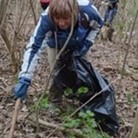
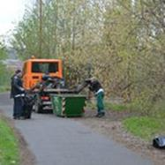
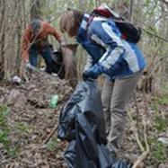
Statutární město Chomutov a CSR
Minimalizace negativních dopadů na životní prostředí
Ukliďme Chomutov
Transformace projektu Ukliďme Česko do Ukliďme Chomutov
07. květen 2014
18. duben 2015
05. duben 2016
08. duben 2017
05. duben 2018
06. duben 2019
Letos poprvé 2x ročně (21.9.2019)
v rámci World Cleanup Day
Průměrně se uklidí až 1500 kg odpadu.

Slide 10


Statutární město Chomutov a CSR
Podpora regionu, vztah k partnerům a zákazníkům
Náhrada investic „do betonu“ investicemi „do lidí“
Jeden z nových cílů:
Změna grantové a dotační politiky města
(více finančních prostředků do životního prostředí, sociální oblasti a podpory environmentální výchovy a osvěty)
THE BEST 2016, Zlatý erb 2017

Slide 11

Statutární město Chomutov a CSR
Vztah k partnerům, zákazníkům
Zelené granty - vyčleněno
2016 2.000.000 Kč
2017 1.000.000 Kč
2018 300.000 Kč
2019 300.000 Kč
Odezva zatím nebyla taková jaká byla představa. Žadatelé stále ještě neumí čerpat (uděleno 35 grantů v objemu 849 925 Kč). Přesto zachováváme.
Zajímavé projekty:
Myslivost do škol a školek 2016 a 2017, Komunitní zahrádka, Kopretinová zahrádka, Bylinková zahrada v Domečku, Ptačí budky do PZOO, Krmítka pro veverky, Obnova biotopu, Měníme svět, Energie pod pokličkou, Pojď za památnými stromy, Poznej přírodu Chomutova, Naučme se žit ekologicky, jde to jednoduše a logicky, Rok čápa, Odpočinek a hnízdiště pro dravé ptáky, Od vajíčka k prvnímu letu, Energie pod pokličkou 2019, EkoDen, Cesta trička, …

Slide 12
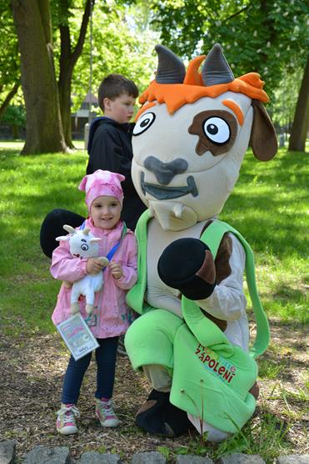
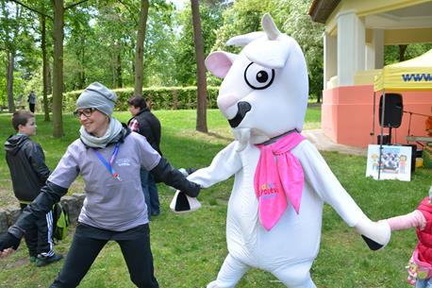
Statutární město Chomutov a CSR
Podpora místní společnosti
Koza Róza a kozlík Rozmarýnek
www.rodinnezapoleni.cz

Slide 13

Statutární město Chomutov a CSR
PARTICIPATIVNÍ ROZPOČET
Posledním příkladem CSR, který město již třetím rokem realizuje je participativní rozpočet
v objemu 5 mil. Kč ročně
2017 – 28 návrhů, hlasovalo 2086 účastníků, 13 k realizaci
2018 – 30 návrhů, hlasovalo 2076 účastníků, 10 k realizaci
2019 – 37 návrhů/29 návrhů splnilo podmínky, právě probíhá hlasování
www.naschomutov.cz

Slide 14
Statutární město Chomutov a CSR
Naše cesta
Chceme být moderním, otevřeným, přívětivým a zákaznicky orientovaným úřadem opírajícím se o všestranně vzdělané, vnitřně motivované a se strategií ztotožněné zaměstnance, tedy respektovanou institucí, která bude efektivně, profesionálně a vstřícně vykonávat veřejnou správu.
„Usilujeme o to, aby nás klient vnímal jako partnera, se kterým spolupracuje na společné věci.“

Slide 15
Statutární město Chomutov
Děkuji za pozornost
Ing. Robert Plechatý
tajemník Magistrátu města Chomutova

